Slide 1
«Без труда нет плода»
Пословица

Slide 2
18, 12, 6.

Slide 3
30+3∙(16-8)

Slide 4
3∙5-4 3∙5-4
3∙5
5-4
3∙5-4=11
3∙5-4=3
3∙(5-4)=3

Slide 5
Тема урока
«Порядок выполнения действий в выражениях со скобками и без скобок»

Slide 6
Цель урока:
- составить эталон выполнения действий в выражениях со скобками и без них,
-научиться применять новое знание для решения задач и примеров.

Slide 7
Чтобы достичь цели — действуй по плану!
Подумай, какое действие выполняется первым.
Согласно эталону, представленному в учебнике, определи следующее действие.
Какие действия выполняются в последнюю очередь?

Slide 8
Эталон – схема
выполнения действий в выражениях
1) ( )
2) ∙ и :
3) + и -

Slide 9
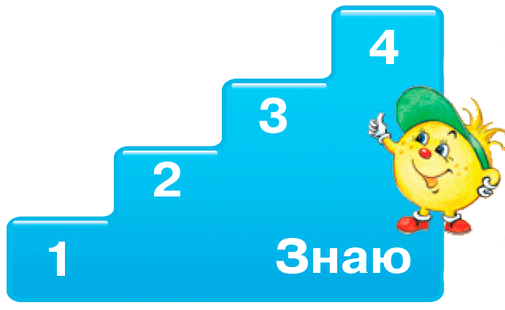
ОЦЕНИ СВОЮ РАБОТУ!
правило запомнил(а), могу рассказать другим, нет ошибок
правило запомнил(а),
нет ошибок
правило запомнил(а),
есть ошибки
могу назвать только тему, правило не запомнил(а). есть ошибки

